Slide 1


C程序设计
Programming in C
1010250
主讲：姜学锋，计算机学院

Slide 2

赋值和类型转换
C程序设计
1.赋值运算符
2.隐式类型转换
3.显式类型转换

Slide 3
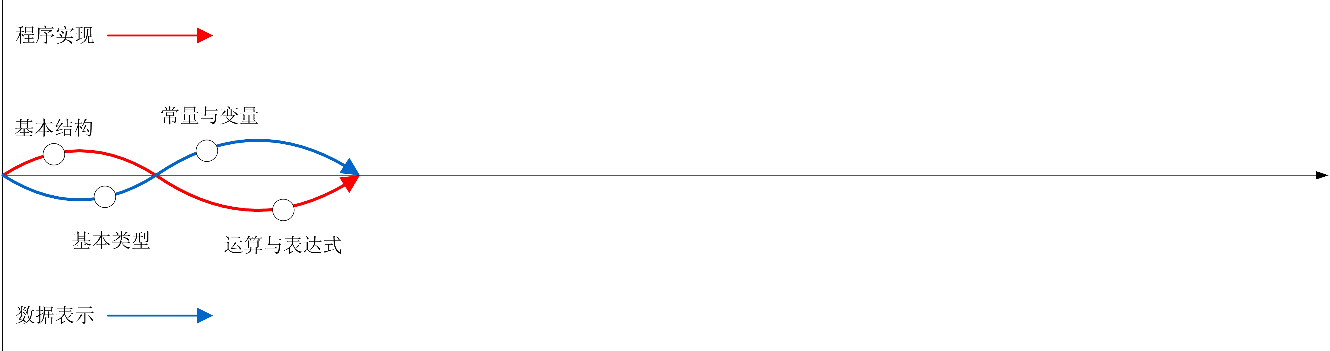
C程序设计学习路径
C程序设计

Slide 4
2.4.8 赋值运算符
表2-10 赋值运算符
运算符 | 功能 | 目 | 结合性 | 用法
= += -= *= /= %= &= ^= |= <<= >>= | 赋值 复合赋值 | 双目 双目 | 自右向左 自右向左 | lvalue = expr lvalue+=expr lvalue-=expr lvalue*=expr lvalue/=expr lvalue%=expr lvalue&=expr lvalue^=expr lvalue|=expr lvalue<<=expr lvalue>>=expr
赋值运算符的优先级在所有运算符中较低，仅高于逗号运算符。其作用是将运算符右侧的expr表达式的值赋值给左侧的lvalue变量，并且将该值作为整个表达式的值。

Slide 5
2.4.8 赋值运算符
表2-11 复合赋值运算符的含义
复合赋值 | 等价表达式 | 含义
lvalue+=expr | lvalue=lvalue+(expr) | 先执行加法运算，然后执行赋值
lvalue-=expr | lvalue=lvalue-(expr) | 先执行减法运算，然后执行赋值
lvalue*=expr | lvalue=lvalue*(expr) | 先执行乘法运算，然后执行赋值
lvalue/=expr | lvalue=lvalue/(expr) | 先执行除法运算，然后执行赋值
lvalue%=expr | lvalue=lvalue%(expr) | 先执行求余运算，然后执行赋值
lvalue&=expr | lvalue=lvalue&(expr) | 先执行按位与运算，然后执行赋值
lvalue^=expr | lvalue=lvalue^(expr) | 先执行按位异或运算，然后执行赋值
lvalue|=expr | lvalue=lvalue|(expr) | 先执行按位或运算，然后执行赋值
lvalue<<=expr | lvalue=lvalue<<(expr) | 先执行左移位运算，然后执行赋值
lvalue>>=expr | lvalue=lvalue>>(expr) | 先执行右移位运算，然后执行赋值

Slide 6
2.4.8 赋值运算符
  例如：
int a=6,c=10,m=21,n=32;
a=a-1; //正确，a减1后再赋值给a，等价于--a
c*=m+n; //正确，等价于c=c*(m+n)，不是c=c*m+n

Slide 7
2.4.8 赋值运算符
  （1）赋值运算符与运算对象构成的式子称为赋值表达式。赋值表达式除完成赋值功能外，它本身也可以当作一个普通的表达式项参与运算，例如：
  但表达式中包含过多的赋值表达式时会降低程序的可读性，理解困难，故不宜提倡。
int a,b,c,m=25;
c = (a=12) % (b=5);
//正确，运算结果a为12，b为5，c为2，等价于a=12,b=5,c=a%b
m = m+ = m*= m-=15; //正确，运算结果m为200

Slide 8
2.4.8 赋值运算符
  （2）赋值运算符要求运算对象expr的类型应与lvalue类型相同，如果不相同会自动将expr的类型转换成lvalue的类型再赋值。转换过程中可能会产生精度丢失、数据错误等，例如：
char a;
a = 4.2; //a为4，精度丢失，发生在浮点型转换成整型时
a = 400; //a为-112，数据错误，发生在数据溢出时

Slide 9
2.4.8 赋值运算符
  2．左值与右值
  左值（lvalue）是指可以出现在赋值表达式左边或右边的表达式
  右值（rvalue）是指只能出现在赋值表达式右边而不能出现在左边的表达式。

Slide 10
2.4.8 赋值运算符
  C语言中只有变量、下标运算（[ ]）和间接引用运算（*）才能作为左值，下标运算和间接引用运算将在后面章节讲到，在此之前我们可以将左值简单地理解为变量。
  常量、const变量、表达式、函数调用均不能作为左值，而右值可以是常量、变量、函数调用或表达式。例如：
int k=95,a=6,b=101;
const int n=6;
b-a=k; //错误，区别b-a==k的写法为合法的关系运算
5=b-a; //错误
n=b-a*k; //错误

Slide 11
2.5 类型转换
  C语言表达式是否合法，以及合法表达式的含义是由运算对象的数据类型决定的。不同类型的数据混合运算时需要进行类型转换（conversion），即将不同类型的数据转换成相同类型的数据后再进行计算。
  类型转换有两种：隐式类型转换和显式类型转换。

Slide 12
2.5.1 隐式类型转换
  隐式类型转换（implicit type conversion）又称自动类型转换，它是由编译器自动进行的。
    编译器根据需要，在算术运算、赋值、函数调用过程中将一种数据类型的数据自动转换成另一种数据类型的数据。

Slide 13
2.5.1 隐式类型转换
  1．何时进行隐式类型转换
  编译器在必要时将类型转换规则应用到C语言内置数据类型的对象上，在下列情况下，将发生隐式隐式类型转换。
  （1）在混合类型的算术运算、比较运算、逻辑运算表达式中，运算对象被转换成相同的数据类型。如：
int m=10,n=20;
m=m*1.5+n*2.7; //发生隐式类型转换
m+n>30.5 //发生隐式类型转换

Slide 14
2.5.1 隐式类型转换
  （2）用表达式初始化变量时，或赋值给变量时，该表达式被转换为该变量的数据类型。如：
  （3）调用函数的实参被转换为函数形参的数据类型。如：
int x=3.1415926; //发生隐式类型转换
x=7.8; //发生隐式类型转换
c=max(5.6,6.7); //若函数原型参数为整型，则发生隐式类型转换

Slide 15
2.5.1 隐式类型转换
  2．混合运算中的隐式类型转换
  在表达式中经常有不同类型数据之间的运算，称为混合运算。例如：
10 + 'a' + 150 / 1.5 - 3.7 * 'b'

Slide 16
2.5.1 隐式类型转换
  算术运算中，如果运算符的两个运算对象是不同的类型，C语言会在计算表达式之前自动转换成同一种类型后才进行运算。转换的规则按“存储空间提升原则”进行，即存储空间小的类型转换成存储空间大的类型，或精度低的类型转换成精度高的类型，以保证运算结果尽可能精确。
  如图所示，数值型数据间的混合运算规则为：

Slide 17
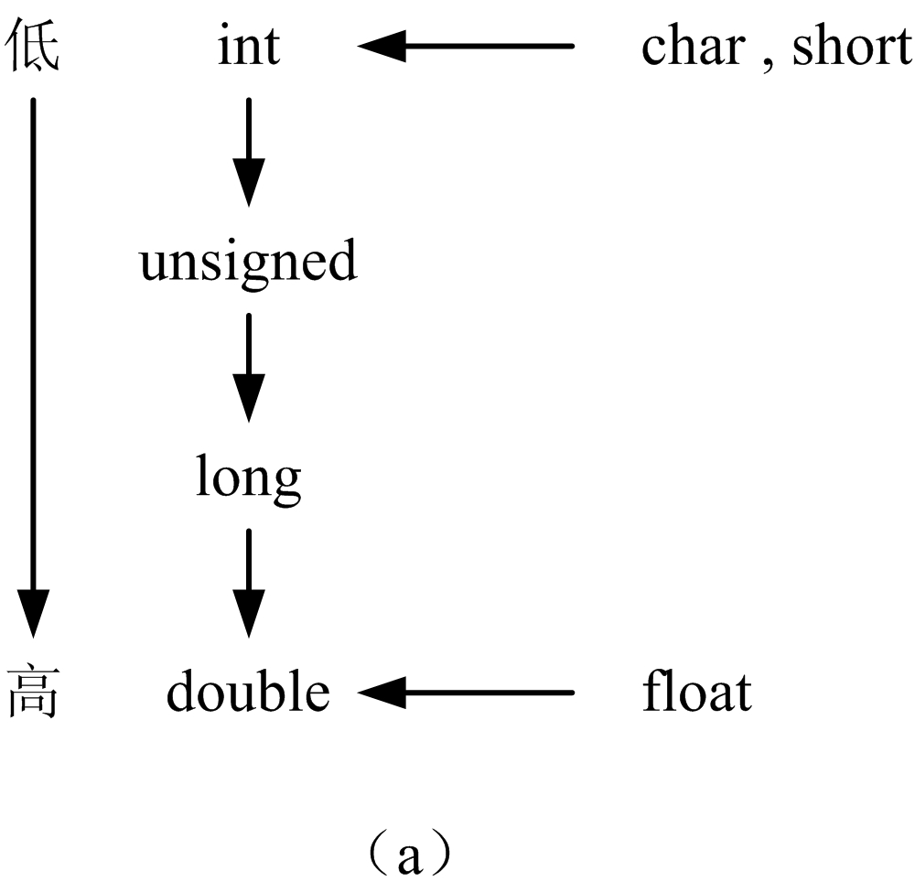
2.5.1 隐式类型转换
图2.4 混合运算类型转换

Slide 18
2.5.1 隐式类型转换
  ①整型数据中字符型（char）和短整型（short）转换成基本整型（int），基本整型（int）转换成长整型（long），有符号（signed）转换成无符号（unsigned）；
  ②浮点型数据中单精度（float）转换成双精度（double）；
  ③整型数据与浮点型数据运算时，都转换成双精度（double）；
  ④类型转换是按步骤执行的，即运算到哪步就转换哪步。

Slide 19
2.5.1 隐式类型转换
  已知
  int i; float f; double d; long m;
  表达式32 + 'A' + i * f - m / d的运算步骤如图：

Slide 20
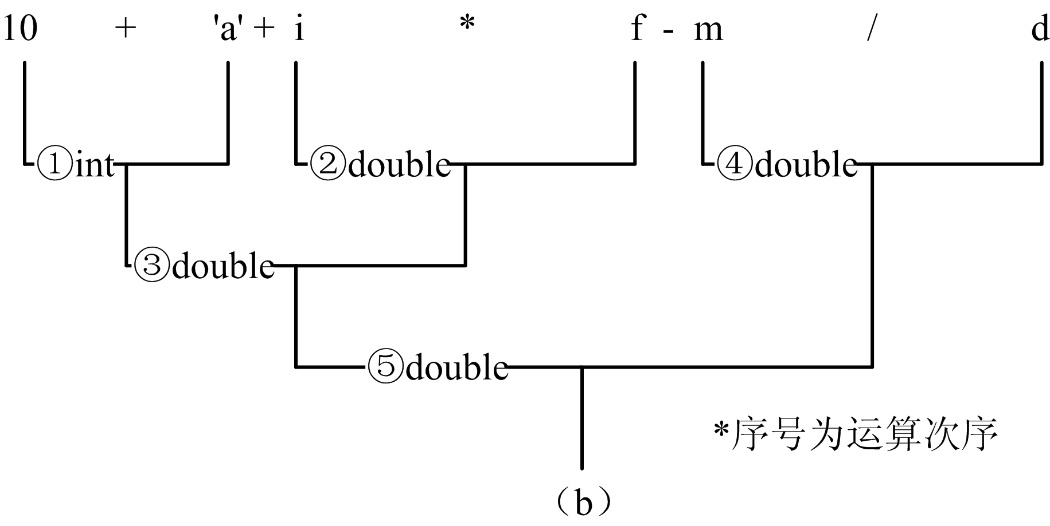
2.5.1 隐式类型转换
图2.4 混合运算类型转换

Slide 21
2.5.1 隐式类型转换
  3．位运算时的类型转换
  如果两个不同类型的数据进行位运算时，会按“存储空间提升原则”进行隐式类型转换，即按右端对齐长度小的数据左边进行扩展。当此数为正数时，左边扩展位补满0；当此数为负数时，左边扩展位补满1；如果是无符号整数，左边扩展位补满0。

Slide 22
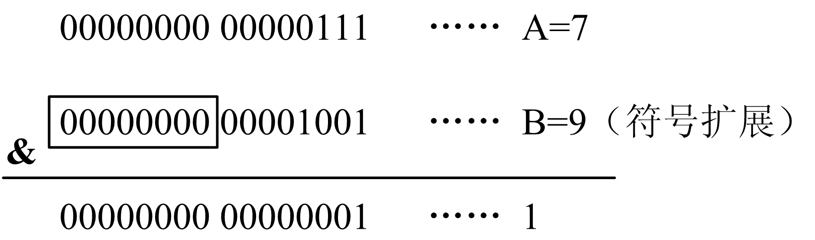
2.5.1 隐式类型转换
  例如：已知
  A&B的运算过程为：
unsigned short A=7; //A是两个字节，16位
unsigned char B=9; //B是一个字节，8位
char C=-7 ; //C是一个字节，8位

Slide 23
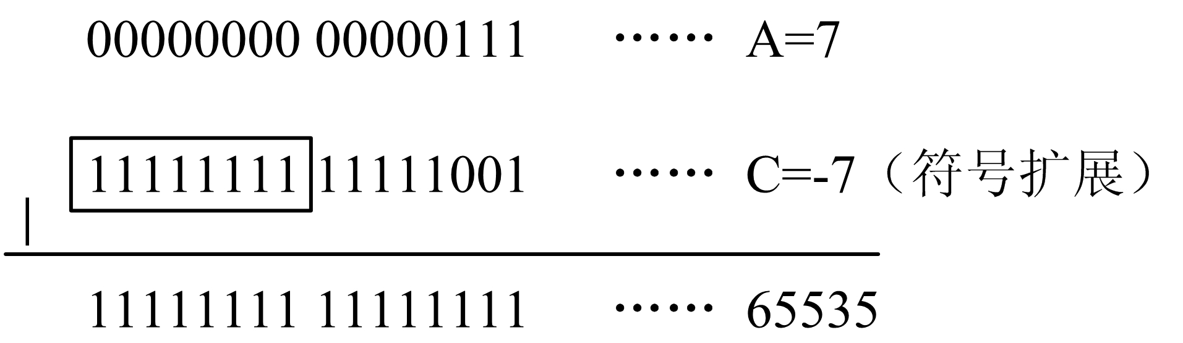
2.5.1 隐式类型转换
  A|C的运算过程为：

Slide 24
2.5.1 隐式类型转换
  4．赋值运算中的隐式类型转换
  如果赋值运算符左右两边的类型不一致，且都是数值型数据时，在赋值时需要进行隐式类型转换。即先计算等号右侧表达式的值，转换成与左侧变量相同的类型，再赋值。
  转换规则如下：
  （1）将浮点型数据赋给整型变量时，舍弃浮点数的小数部分。如n是整型变量，n=6.18的结果是n的值为6。

Slide 25
2.5.1 隐式类型转换
  （2）将整型数据赋给浮点型变量时，数值不变，但以浮点数形式存储到变量中。如78按78.0处理（根据浮点类型分别有7位或16位有效数字）。
  （3）将double型数据赋给float变量时，截取前面7位有效数字存储到float变量。将float型数据赋给double变量时，数值不变，有效数字扩展到16位。

Slide 26
2.5.1 隐式类型转换
  （4）将char型数据赋给short、int变量时，数据存储到变量的低8位，高位补0。将short、int型数据赋给字符型变量时，只将数据的低8位存储到字符型变量中。
  （5）将unsigned short型数据赋给int、long变量时，数据存入低位，高位补0。将short型数据赋给int、long变量时，数据存入低位，高位补0或者补1。

Slide 27
2.5.1 隐式类型转换
  （6）将存储空间长度大的整型赋值给小的整型时，低字节复制，高字节“丢弃”。将长度相同的无符号和有符号整型相互赋值时，符号位与数值位同时复制。
    整型数据赋值时，实际上是按内存中的存储形式直接进行的，只不过需要考虑内存单元的长度和补码。
    不同类型数据之间的赋值运算，如果右侧数据类型高于左侧变量时，将会丢失一部分数据，从而造成数据精度降低；或者发生数据溢出，导致结果错误。

Slide 28
2.5.1 隐式类型转换
高字节截断示意
1 1 1 1 1 1 1 1
符号位
0xFF
0xF3
int = 0xFFF3
1 1 1 1 1 1 1 1
0xFF
0xFF
0xFF
0xF3
long= –13
1 1 1 1 1 1 1 1
0xFF
0xF3
int = －1３
1 1 1 1 1 1 1 1
0xFF
0xFF
0xFF
0xF3
long= –13
符号位
符号扩展示意

Slide 29
2.5.1 隐式类型转换
2. 具体的类型转换：
实型 整型 字符型
（1）char ⇨ short、int、long ：“符号扩展”，转换结果相同。
（2）unsigned char ⇨ short、int、long ：直接字节传递，转换结果相同。
（3）int ⇨ long ：“符号扩展”，转换结果相同。
第1字节
第1字节
第1字节
第2字节
第2字节
第3字节
第4字节

Slide 30
2.5.1 隐式类型转换
（4）unsigned int ⇨ long ：直接字节传递，转换结果相同。
（5）char ⇨ float 、int ⇨ float、long ⇨ float、unsigned char ⇨ float 、unsigned int ⇨ float、unsigned long ⇨ float：
直接字节传递，“符号扩展”，转换结果相同。
（6）float ⇨ double 、double ⇨ long double：
直接字节传递，“符号扩展”，转换结果相同。
字符型
整型
实型
第1字节
第1字节
第1字节
第2字节
第2字节
第3字节
第4字节

Slide 31
2.5.1 隐式类型转换
（7）short、int、long ⇨ char ：“截断高字节”。
（8）short、int、long ⇨ unsigned char ：“截断高字节”。
（9）long ⇨ int ：“截断高字节”。
（10）unsigned int ⇨ long ：“截断高字节”。
（11）float ⇨char 、 float⇨int、 float⇨long、 float⇨ unsigned char 、float ⇨unsigned int、float ⇨unsigned long：
“截断高字节”，保留整数部分，如果超出数值范围则出错。
（12）double ⇨float 、long double ⇨ double：
“截断高字节”，如果超出数值范围则出错。

Slide 32
2.5.1 隐式类型转换
int i=31422 ;
char c;
c=i;
printf(“c=%d\n",c);
运行结果c=-66
int i= 31422
0 1 1 1 1 0 1 0
0x7A
0xBE
int i= 702
0 0 0 0 0 0 1 0
0x02
0xBE
1 0 1 1 1 1 1 0
0xBE
char c= –66

Slide 33
2.5.1 隐式类型转换
  隐式类型转换有时会产生意料之外的结果，而且难于发现。因此实际编程中常使用显式类型转换来避免可能的隐式转换。

Slide 34
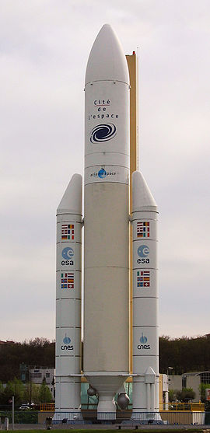
2.5.1 隐式类型转换
  Ariane 5 阿丽亚娜5型火箭是欧洲研制的一次性运载火箭，主要作用是将人造卫星发射到地球同步轨道或低地轨道。
  阿丽亚娜5号运载火箭501首次测试发射在1996年6月4日，结果失败，整台火箭在发射后37秒自行毁灭，原因是控制火箭飞行的软件故障，这件事可以说是历史上损失最惨重的软件故障事件之一。

Slide 35

2.5.1 隐式类型转换
  资料显示其64位浮点数转换16位整型时处理有误，造成处理器异常陷阱（processor trap）。浮点数对于16位整型来讲会超出很多，所以无法运算。考虑到效能的设计（转换为整型）而使处理器无法负荷。

Slide 36
2.5.2 显式类型转换
  不能进行自动类型转换时，或在程序中要指定数据类型时，就要利用类型转换运算符进行强制类型转换，称为显式类型转换（explicit cast）。

Slide 37
2.5.2 显式类型转换
表2-15 显式类型转换运算符
运算符 | 功能 | 目 | 结合性 | 用法
(type) | 显式类型转换 | 单目 | 自右向左 | (type)expr
显式类型转换运算符是单目运算符，优先级要高于所有双目运算符，如算术运算符、赋值运算符等。显式类型转换运算的结果是得到将表达式expr转换成指定类型的值。

Slide 38
2.5.2 显式类型转换
  （1）显式类型转换运算符的运算对象可以是任意类型的常量、变量或表达式。如果是表达式一般用圆括号将其明确，否则容易发生歧义。例如：
(int)x+y //将x转换成整型
(int)(x+y) //将x+y转换成整型

Slide 39
2.5.2 显式类型转换
  （2）显式类型转换的目的是人为进行类型转换，使不同类型数据之间的运算进行下去。显式类型转换后会产生一个指定类型的临时数据对象继续参与运算，但expr中原有类型和数据值不会改变。例如：
(int)x%3 //x的类型和数据值不变，表达式引用转换成int后的x值

Slide 40
2.5.2 显式类型转换
  隐式类型转换难于发现。
  使用显式类型转换会占用运行时间，影响程序运行效率，
  所以设计程序时还是尽量设计好数据类型及其表达式，以减少不必要的类型转换。

Slide 41

2.5.2 显式类型转换
【例2.11】
将一个浮点型变量d保留两位小数（四舍五入）。
解：
(int)(d*100+0.5)/100.0
// d=1.2356
// d*100=123.56
// 123.56+0.5=124.06
// (int)124.06=124
//124/100.0=1.24

Slide 42

结束

